Slide 1


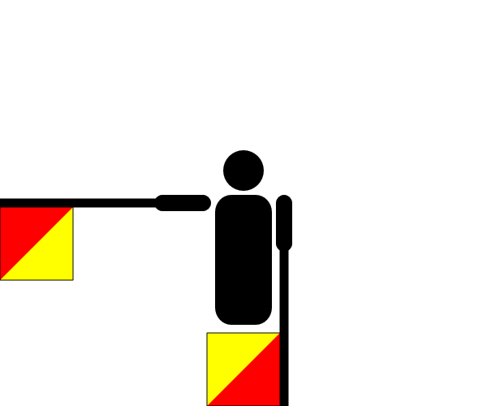
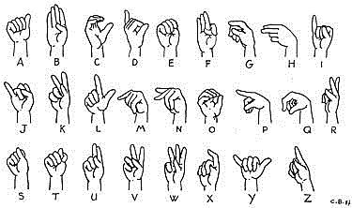
Codage de l’information
Attention
Nous somme au siècle de la communication… Tout devient « communiquant ».
Pourtant l’homme depuis longtemps « communique » de manière précise en plus.
Oui mais il veut communiquer plus vite avec tout le monde et…tout le temps.
En regardant de plus prêt comment communique-t-il?
Les sémaphores
Le langage des signes.
A
B
Il utilise naturellement des sons qui se propagent dans l’air jusqu’à ceux qui les entendent.
Il utilise des gestes qui se voient, grâce à la lumière.
En fait il utilise ses cinq sens pour communiquer avec le monde qui l’entoure:
la vue; l’ouïe; l’odorat; le goût; le toucher.

Slide 2
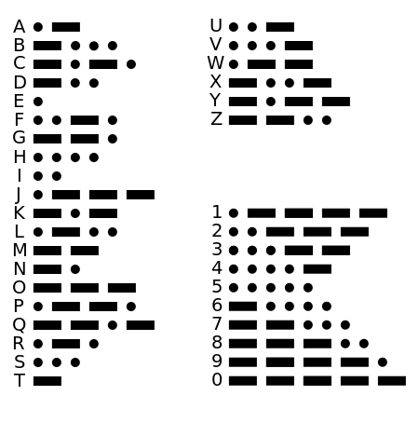
Codage de l’information
Mais pour être plus efficace dans sa communication il à inventé des codes….
Des mots ayant un sens, des phrases qui composées des mêmes mots peuvent prendre une autre signification, ne serait-ce que grâce à une ponctuation .
Des mot différents en fonction du lieu géographique d’où il viennent, la Langue.
Le niveau de communication à ce stade est efficient, mais il reste limité à l’entourage immédiat de l’être humain, à portée de voix, de vue…..
Il a cherché très rapidement à communiquer plus loin, au moyen de …. signaux lumineux, de signaux électriques, alors apparut en 1832 un premier langage, appelé le « morse ». Composé de signaux courts long, dans un ordre et à une cadence bien définie, il est considéré comme l’origine des communications numériques.
B
O
N
J
O
U
R

Slide 3
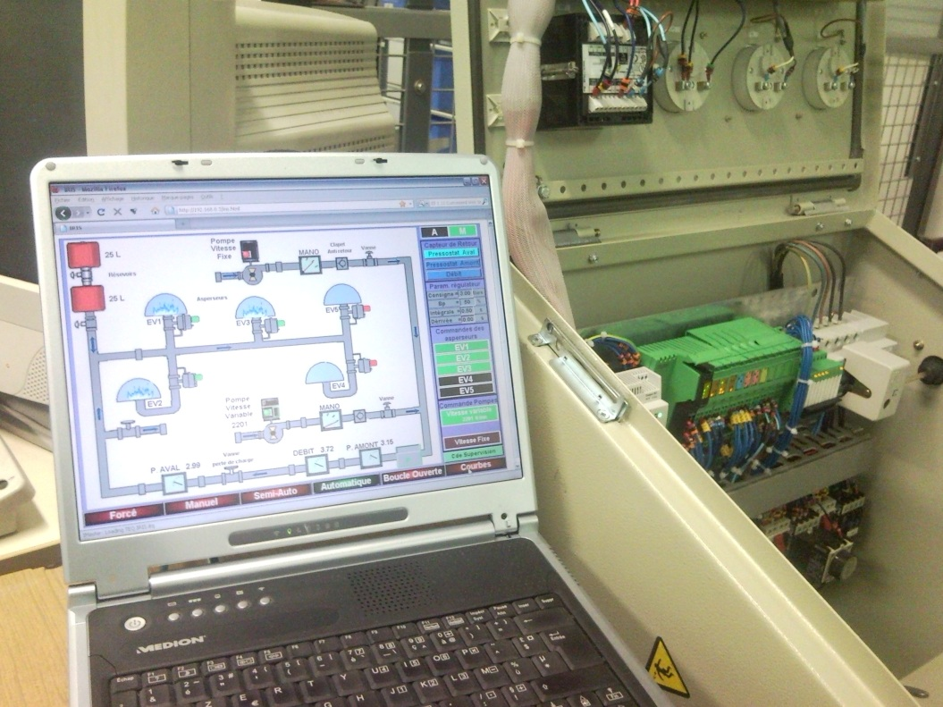
Codage de l’information
Pour transmettre des informations les machines utilisent suivant les cas des supports différents, l’air, les fils électriques, la fibre optique…..
Il faudra de plus que les natures des signaux envoyés soient compatibles avec ceux que d’autres systèmes peuvent recevoir, niveau de tension, niveau de courant, signal lumineux, sonore…….
Mais ce n’est pas tout, une fois ces questions, posées il reste la barrière du code. Ce signal que je reçois …..il veut dire quoi?
C’est ici que commence la notion de codage.
….. Un peu comme l’homme en fait, et c’est assez logique vu que c’est lui qui les a construites….

Slide 4
Codage de l’information
Deux types de signaux servent à faire communiquer les machines:
- Le premier assez proche de ce qui existe naturellement: l’analogique;
- Le deuxième très répandu grâce à ses performance et son faible coût, le numérique
Naturellement une température, un son, une pression, un débit, une distance …..
Varient de manière linéaire dans le temps…. On n’est pas à 25° et l’instant d’après à 75° C.
On parle de grandeur analogique, dés lors on pourrait directement affecter une valeur en tension, courant,….. à cette mesure physique ce serait alors un signal analogique.
Grandeur
physique
Mais la plupart de nos systèmes ont une partie commande fonctionnant avec des microprocesseurs, et ils ne comprennent que des 0 et des 1. On va donc convertir ce signal analogique en signal numérique
temps

Slide 5
Codage de l’information
Cette conversion analogique Numérique (CAN) se compose d’une phase d’échantillonnage et d’une phase de codage.
Pour l’échantillonnage, à fréquence régulière, plus ou moins rapide, suivant les besoins, on va enregistrer des « images » de ce signal analogique.
Grandeur physique
100
85
80
65
60
50
40
10
temps
Il faudra que le système enregistre sous forme numérique, les échantillons ainsi obtenus dans l’ordre et, bien sur, la fréquence de l’échantillonnage .

Slide 6
Codage de l’information
Codage
On va transformer ces images en un code, un ensemble de «0» et de «1» compréhensible par une machine numérique.
Pour garder la précision des images du signal, quel est le nombre d’informations élémentaire nécessaire (nombre de bits)?
Si on a des valeurs comprises entre 0 et 100, et que la précision doit être de + ou - 1 au minimum, il suffit de savoir que le nombre de valeurs « V » que peut prendre un ensemble de « n » bits est tout simplement:
Grandeur physique
2^{n} = V
1100100
100
1010101
85
1010000
80
1000001
65
0111100
60
0110010
50
0101000
40
0001010
10
temps
Il nous faut donc V > 100
2² = 4 ; 2³ = 8 ; 2⁴ = 16 ; 2⁵ = 32 ; 2⁶ = 64 ; 2⁷ = 128; On prendra donc 7 bits pour traduire de 0 à 127 les valeurs de 101 à 127 ne seront pas utilisées pour l’instant .

Slide 7
Codage de l’information
Décodage
La « machine » numérique peut aussi après un traitement sur les données numériques enregistrées, sortir un signal qui doit être convertit en analogique avant d’être utilisé. Il faudra faire le chemin inverse. Convertir le code précédent en valeurs décimales ,on parle de décodage. Ensuite replacer les images dans le temps ou elles ont étés enregistrées (ordre), on parle alors de conversion Numérique analogique (CNA).
Grandeur physique
1100100
100
1010101
85
1010000
80
1000001
65
0111100
60
0110010
50
0101000
40
0001010
10
temps
Si on reconstitue la courbe, en se rappelant qu’entre deux échantillons c’est la dernière valeur vue qui est prise en compte……

Slide 8
Codage de l’information
Les codes pondérés
La base du codage repose sur ce que l’on connait bien et que l’on manipule tous les jours, la base de dix ou le code décimal.
Si on observe bien comment il est construit, il y a les unités, les dizaines, les centaines, les milliers,……… Et dans chaque rang, il y a dix symboles différents, 0;1;2;3;4;5;6;7;8;9.
Dans la construction d’un nombre, on s’aperçoit en détaillant un peu le mécanisme, que tout se passe comme si on réalisait une somme de chaque symbole multiplié par son rang:
2013 = 2 x 1000 + 0 x 100 + 1 x 10 + 3 x 1
Ou en écrivant les rangs avec des puissance de dix:
2013 = 2 x 10³ + 0 x 10² + 1 x 10¹ + 3 x 10⁰
Si on considère maintenant les exposants des puissances de dix on se rend compte qu’il s’agit en fait du rang occupé par le symbole auquel on retranche 1:
Unité = rang 1 – 1 = 0 ⇒ 10⁽¹⁻¹⁾ = 10⁰ pour le « poids » du rang 1 (unité)…..
On appelle ce type de code pondéré parce que chaque rang affecte un poids de la puissance de la base (ici puissance de dix) .
Ainsi quand un chiffre occupe le rang des milliers, il sera multiplié par 10³.

Slide 9
Codage de l’information
Les codes pondérés : Le code Binaire …
ou binaire naturel est construit sur le même modèle que le code décimal.
Il aura deux symboles (chiffres) le 0 et le 1 et autant de rang que nécessaire pour exprimer une grandeur.
Son principal intérêt est de pouvoir directement s’adresser aux systèmes numériques du fait de ses deux valeurs pour chaque rang qui seront matérialisés par des niveaux électriques (par exemple 5 V = 1 logique et 0V = 0 logique).
Quand on considère un ensemble d’information binaires qui traduit une grandeur, on parle:
D’un Octet (byte) s’il est composé de huit bits donc 2⁸ = 256 valeurs ; de 0 à 255
D’un Mot (word) s’il est composé de 16 bits donc 2¹⁶ = 65 536
valeurs de 0 à 65 535
D’un double mot pour 32 bits …… soit 4 294 967 296 valeurs
Ex: 1000 1111 0000 1010 1110 0100 1111 0101

Slide 10
Codage de l’information
Les codes pondérés : Le code Binaire …
Conversion Binaire ⇒ Décimal:
Soit le nombre binaire sur 8 bits appelé aussi un octet ou « byte »: 11100110
Bit de poids Fort, ou
Most Significant Bit:
MSB
Bit de poids faible, ou
Low Significant Bit:
LSB
1
1
1
0
0
1
1
0
2
7
2
6
2
5
2
4
2
3
2
2
2
1
2
0
Poids
128
64
32
16
8
4
2
1
Valeurs
des rangs
1x128
1x64
1x32
0x16
0x8
1x4
1x2
0x1
Résultat
Addition
128 +
64 +
32 +
0 +
0 +
4 +
2 +
0
= 230
On écrit: 11100110 _{B} = 230_{D}

Slide 11
Codage de l’information
Les codes pondérés : Le code Binaire
Exercice conversion Binaire ⇒ Décimal:
Soit le nombre binaire sur 6 bits : 101111
A vous de jouer…….
Bit de poids Fort, ou
Most Significant Bit:
MSB
Bit de poids faible, ou
Low Significant Bit:
LSB
1
0
1
1
1
1
Poids
2
5
2
4
2
3
2
2
2
1
2
0
32
16
8
4
2
1
Valeurs
des rangs
1 x 32
0 x 16
1 x 8
1 x 4
1 x 2
1 x 1
Résultat
Addition
32 +
0 +
8 +
4 +
2 +
1
= 47
On écrit: 101111 _{B} = 47_{D}
Pour effectuer cette conversion on peut aussi se rappeler des poids affectés aux rangs et, additionner les poids quand la valeur binaire correspondante vaux « 1 »

Slide 12
Codage de l’information
Les codes pondérés : Le code Binaire
Conversion Décimal ⇒ Binaire:
Soit le nombre décimal à convertir 178.
On effectue des divisions par 2 successives en restant sur des valeurs entières. On conserve chaque reste inférieur ou égal à 1 ainsi que le dernier diviseur. Le résultat est reconstitué en partant du dernier diviseur jusqu’au premier reste……
178
2
18
89
2
0
09
44
2
1
04
22
2
0
02
11
2
0
1
5
2
1
2
2
1
Résultat
0
= 10110010
On écrit: 178_{D} = 10110010 _{B}

Slide 13
Codage de l’information
Les codes pondérés : Le code Binaire
Conversion Décimal ⇒ Binaire:
Convertir le nombre décimal 255 en binaire…
A vous de jouer…..
255
2
05
127
2
15
07
1
63
2
1
03
31
2
1
11
15
2
1
1
7
2
1
3
2
1
Résultat
1
= 11111111
On écrit: 255_{D} = 11111111 _{B}

Slide 14
Codage de l’information
Les codes pondérés : Le code Octal …
Il aura 8 symboles (chiffres) de 0 à 7 et autant de rang que nécessaire pour exprimer une grandeur.
Son principal intérêt est de pouvoir rendre plus lisibles des paquets de 1 et de 0.
Encore utilisé quelquefois en industrie il sera de plus en plus remplacé par le code hexadécimal …..
Conversion Binaire ⇒ Octal:
Soit le nombre binaire sur 8 bits appelé aussi un octet ou « byte »: 11100110 on ajoute un « 0 » devant et on construit des « paquets » de trois bits lesquels vont être convertis comme la conversion binaire décimale (mais limité à trois bits)
0
1
1
1
0
0
1
1
0
2²
2¹
2⁰
2²
2¹
2⁰
2²
2¹
2⁰
Poids
4
2
1
4
2
1
4
2
1
Valeurs
des rangs
0 x 4
1 x 2
1 x 1
1 x 4
0 x 2
0x1
1x4
1x2
0x1
Addition
0 +
2 +
1
4 +
0 +
0
4 +
2 +
0
3
4
6
On écrit: 11100110 _{B} = 346₈
= 346

Slide 15
Codage de l’information
Les codes pondérés : Le code Octal …
Conversion Binaire ⇒ Octal:
Convertir 110111 binaire en octal…….
A vous d’essayer…….
1
1
0
1
1
1
2
2
2
1
2
0
2
2
2
1
2
0
Poids
4
2
1
4
2
1
Valeurs
des rangs
1 x 4
1 x 2
0x1
1x4
1x2
1x1
Addition
4 +
2 +
0
4 +
2 +
1
6
7
= 67
On écrit: 110111 _{B} = 67₈

Slide 16
Codage de l’information
Les codes pondérés : Le code Octal …
Conversion Octal ⇒ Binaire:
Soit le nombre octal : 527 on convertit chaque symbole, à chaque rang, comme si c’était une conversion décimale vers du binaire. En se rappelant les poids des trois premiers rangs 4; 2; 1….
On garde l’ordre des rangs tels quels.
5
2
7
Poids
2²
2¹
2⁰
2²
2¹
2⁰
2²
2¹
2⁰
Additions
4 + 0 + 1
0 + 2 + 0
4 + 2 + 1
Bits
validés
1
0
1
0
1
0
1
1
1
On écrit: 527₈ = 101010111 _{B}

Slide 17
Codage de l’information
Les codes pondérés : Le code Octal …
Conversion Octal ⇒ Binaire:
Soit le nombre octal : 346 à convertir en binaire……
à vous de jouer…..
3
4
6
Poids
2²
2¹
2⁰
2²
2¹
2⁰
2²
2¹
2⁰
Additions
0 + 2 + 1
4 + 0 + 0
4 + 2 + 0
Bits
validés
0
1
1
1
0
0
1
1
0
On écrit: 346₈ = 011100110 _{B}

Slide 18
Codage de l’information
Les codes pondérés : Le code Octal …
Conversion Octal ⇒ Décimal:
Soit le nombre octal : 527 on convertit chaque symbole, à chaque rang, avec pour chaque rang un poids composé de la valeur de la base (ici 8) exposant le rang moins 1.
Rang 3
Rang 2
Rang 1
5
2
7
8²
8¹
8⁰
Poids
64
8
1
Valeurs
des rangs
5 X 64
2 X 8
7 X 1
Addition
320 +
16 +
7
Résultat = 343
On écrit: 527₈ = 343 _{D}

Slide 19
Codage de l’information
Les codes pondérés : Le code Octal …
Conversion Octal ⇒ Décimal:
Soit le nombre octal : 1346 à vous de jouer….
Rang 4
Rang 3
Rang 2
Rang 1
1
3
4
6
8³
8²
8¹
8⁰
Poids
512
64
8
1
Valeurs
des rangs
1 X 512
3 X 64
4 X 8
6 X 1
Addition
512 +
192 +
32 +
6
Résultat
= 742
742 _{D}
On écrit: 1346₈ =

Slide 20
Codage de l’information
Les codes pondérés : Le code Octal
Conversion Décimal ⇒ Octal:
Soit le nombre décimal à convertir 1780.
On effectue des divisions par 8 successives en restant sur des valeurs entières. On conserve chaque reste inférieur ou égal à 7 ainsi que le dernier diviseur. Le résultat est reconstitué en partant du dernier diviseur jusqu’au premier reste……
1780
8
18
222
8
20
62
4
27
8
6
3
3
Résultat
= 3364
On écrit: 1780_{D} = 3364 ₈

Slide 21
Codage de l’information
Les codes pondérés : Le code Octal
Conversion Décimal ⇒ Octal:
Soit le nombre décimal à convertir 754.
A VOUS DE JOUER……
754
8
34
94
8
2
14
11
8
6
3
1
Résultat
= 1362
On écrit: 754_{D} = 1362 ₈

Slide 22
Codage de l’information
Les codes pondérés : Le code Hexadécimal …
Il aura 16 symboles (chiffres) de 0 à 9 puis A (pour la valeur 10); B (11); C (12); D (13); E (14) et F (15) et autant de rang que nécessaire pour exprimer une grandeur.
Son principal intérêt est de pouvoir rendre plus lisibles des paquets de 1 et de 0.
En simplifiant l’écriture 1 symbole hexadécimal pour 4 symboles binaires…..
Conversion Binaire ⇒ Hexadécimal:
Soit le nombre binaire sur 8 bits appelé aussi un octet ou « byte »: 11100110 on ajoute un « 0 » devant et on construit des « paquets » de quatre bits lesquels vont être convertis comme la conversion binaire décimale (mais limité à quatre bits)
1
1
1
0
0
1
1
0
2³
2²
2¹
2⁰
2³
2²
2¹
2⁰
Poids
8
4
2
1
8
4
2
1
Valeurs
des rangs
1 x 8
1 x 4
1 x 2
0 x 1
0 x 8
1 x 4
1x2
0x1
Addition
8 +
4 +
2 +
0
0 +
4 +
2 +
0
14
6
= E6
On écrit: 11100110 _{B} = E6_{H}

Slide 23
Codage de l’information
Les codes pondérés : Le code Hexadécimal …
Conversion Binaire ⇒ Hexadécimal:
Convertir 10110111 binaire en octal…….
A vous d’essayer…….
1
0
1
1
0
1
1
1
2³
2²
2¹
2⁰
2³
2²
2¹
2⁰
Poids
8
4
2
1
8
4
2
1
Valeurs
des rangs
1 x 8
0 x 4
1 x 2
1x 1
0 x 8
1 x 4
1x2
1x1
Addition
8 +
0 +
2 +
1
0 +
4 +
2 +
0
11
6
= B6
On écrit: 110111 _{B} = B6_{H}

Slide 24
Codage de l’information
Les codes pondérés : Le code Hexadécimal …
Conversion Hexadécimal ⇒ Binaire:
Soit le nombre Hexadécimal : 5F7 on convertit chaque symbole, à chaque rang, comme si c’était une conversion décimale vers du binaire. En se rappelant les poids des quatre premiers rangs 8; 4; 2; 1….
On garde l’ordre des rangs tels quels.
F_{H} = 15 _{D}
5
15
7
2³
2²
2¹
2⁰
2³
2²
2¹
2⁰
2³
2²
2¹
2⁰
Poids
8
4
2
1
8
4
2
1
8
4
2
1
Valeurs
rangs
0x8
1x4
0x2
1x1
1x8
0x4
1x2
1x1
0x8
1x4
1x2
1x1
Addition
0 +
4 +
0 +
1
8 +
4 +
2 +
1 +
0 +
4 +
2 +
1
Bits
validés
0
1
0
1
1
1
1
1
0
1
1
1
On écrit: 5F7_{H} = 010111110111 _{B}

Slide 25
Codage de l’information
Les codes pondérés : Le code Hexadécimal …
Conversion Hexadécimal ⇒ Binaire:
Soit le nombre hexadécimal : D4A à convertir en binaire……
à vous de jouer…..
D_{H} = 13 _{D}
A_{H} = 10 _{D}
13
4
10
2³
2²
2¹
2⁰
2³
2²
2¹
2⁰
2³
2²
2¹
2⁰
Poids
8
4
2
1
8
4
2
1
8
4
2
1
Valeurs
rangs
1x8
1x4
0x2
1x1
0x8
1x4
0x2
0x1
1x8
0x4
1x2
0x1
8 +
4 +
0 +
1
0 +
4 +
0 +
0 +
8 +
0 +
2 +
0
Addition
Bits
validés
1
1
0
1
0
1
0
0
1
0
1
0
On écrit: D4A_{H} = 110101001010 _{B}

Slide 26
Codage de l’information
Les codes pondérés : Le code Hexadécimal …
Conversion Hexadécimal ⇒ Décimal:
Soit le nombre hexadécimal : 527 on convertit chaque symbole, à chaque rang, avec pour chaque rang un poids composé de la valeur de la base (ici 16) exposant le rang moins 1.
Rang 3
Rang 2
Rang 1
5
2
7
16²
16¹
16⁰
Poids
256
16
1
Valeurs
des rangs
5 X 256
2 X 16
7 X 1
Addition
1280 +
32 +
7
Résultat = 1319
On écrit: 527_{H} = 1319 _{D}

Slide 27
Codage de l’information
Les codes pondérés : Le code Hexadécimal …
Conversion Hexadécimal ⇒ Décimal:
Soit le nombre hexadécimal : 1C06 à vous de jouer….
C_{H} = 12 _{D}
Rang 4
Rang 3
Rang 2
Rang 1
1
C
0
6
16³
16²
16¹
16⁰
Poids
4096
256
16
1
Valeurs
des rangs
1 X 4096
12 X 256
0 X 16
6 X 1
Addition
4096 +
3072 +
0 +
6
Résultat
= 7174
7174 _{D}
On écrit: 1C06_{H} =

Slide 28
Codage de l’information
Les codes pondérés : Le code Hexadécimal …
Conversion Décimal ⇒ Hexadécimal:
Soit le nombre décimal à convertir 5787.
On effectue des divisions par 16 successives en restant sur des valeurs entières. On conserve chaque reste inférieur ou égal à 15 ainsi que le dernier diviseur. Le résultat est reconstitué en partant du dernier diviseur jusqu’au premier reste……
5787
16
98
3
6
1
16
11 _{D} = B_{H}
27
41
2
2
16
11
9
6
1
Résultat
= 169B
On écrit: 5787_{D} = 169B _{H}

Slide 29
Codage de l’information
Les codes pondérés : Le code Hexadécimal
Conversion Décimal ⇒ Hexadécimal:
Soit le nombre décimal à convertir 754.
A VOUS DE JOUER……
754
16
114
16
4
7
2
15 _{D} = F_{H}
15
2
Résultat
= 2F2
On écrit: 754_{D} = 2F2 _{H}

Slide 30
Codage de l’information
Binaire pur
Déci
erreurs
Les codes non pondérés :
Le code Binaire réfléchit
ou « code GRAY »…
0
0
0
0
0
0
0
0
1
1
0000
0
0
1
0
2
0011
0
0
1
1
3
0000; 0010; 0001
Quand on observe une suite de valeurs décimales converties en code binaire naturel on se rend compte que d’une valeur à la suivante, il y a souvent plusieurs bits qui doivent changer de valeur simultanément.
Ceci à représenté très longtemps une difficulté.
Partant du principe que deux changements simultanés était impossible sans risque de générer une erreur, le code Gray s’est imposé avec un seul bit changeant pour chaque évolution successive.
0
1
0
0
4
0111; 0110; 0101
0
1
0
1
5
0100
0
1
1
0
6
0111
0
1
1
1
7
16 combinaisons
1
0
0
0
8
possibles
1
0
0
1
9
1000
1
0
1
0
10
1011
1
0
1
1
11
1000; 1010; 1001
1
1
0
0
12
1111; 1110; 1101
1
1
0
1
13
1100
1
1
1
0
14
1111
1
1
1
1
15

Slide 31
Codage de l’information
Déci
Gray
Les codes non pondérés :
Le code Binaire réfléchit ou « code GRAY »…
0
0
0
0
0
0
0
0
0
0
0
0
1
1
0
0
0
1
0
1
Les deux premiers codes Gray correspondant aux valeurs décimales « 0 » et « 1 » sont identiques au binaire naturel, pour éviter d’avoir deux bits qui changent d’état en même temps on inverse les deux suivants….
0
1
1
2
0
0
1
1
1
1
3
0
0
1
0
0
1
0
1
0
4
1
1
0
1
1
0
4
1
0
4
0
1
1
0
5
1
1
1
5
1
1
5
0
1
1
1
1
1
1
La base du cycle de construction du code gray est construite. A partir de la il suffit pour continuer le codage d’appliquer un « effet miroir » entre les combinaisons des deux colonnes déjà remplies et de mettre « 1 » dans la colonne devant ….
0
1
6
1
0
1
6
6
0
1
0
1
1
0
1
7
1
0
0
7
0
0
7
0
1
0
0
1
0
0
8
1
0
0
8
1
1
0
0
9
1
0
1
9
1
1
0
1
Le même principe s’applique pour les deux premières colonnes sur quatre combinaisons, puis les trois premières colonne sur les huit combinaisons précédentes …etc…..
10
1
1
1
10
1
1
1
1
11
1
1
0
11
1
1
1
0
12
0
1
0
12
1
0
1
0
13
13
1
0
1
1
0
1
1
Une autre méthode de « remplissage » du code gray. On regarde le cycle de la première colonne (à droite) : 0;11;00;11…Le cycle de la colonne suivante est multiplié par deux: 00;1111;0000;1111.etc…..
14
0
0
1
14
1
0
0
1
15
0
0
0
15
1
0
0
0

Slide 32
Codage de l’information
Les codes non pondérés :
Le code Binaire réfléchit ou « code GRAY »…
a
Conversion gray, binaire naturel
Pour effectuer cette conversion sans avoir à écrire un tableau avec toutes les valeurs, on utilise une opération logique avec une fonction que l’on appelle le « OU exclusif » symbole ⊕ . Dans cette fonction, pour avoir la sortie à « 1 » logique il faut que une et une seule des entrées soit à « 1 » logique.
0
= 1
S
0
b
0
a
0
= 1
S
b
1
1
a
1
= 1
S ⊕
b
a
Soit a et b les deux entrées de la fonction, et S la sortie, on a:
S = a ⊕ b
S
b
1
0
0
0
0
1
1
0
a
1
0
1
1
= 1
S
0
0
1
1
b
1

Slide 33
Codage de l’information
S ⊕
b
a
0
0
0
1
1
0
Les codes non pondérés :
Le code Binaire réfléchit ou « code GRAY »…
1
0
1
G₁
a
0
1
1
= 1
S
b
B₁
Conversion Gray vers Binaire naturel
On applique l’équation suivante avec l’opérateur
« ou exclusif » symbole ⊕.
On considère B comme étant un élément du code binaire recherché, G comme étant un élément du code gray à convertir, et n le rang de l’élément (bit) en question:
B_{n} = G_{n} ⊕ B_{n+1}
Ce qui peut aussi se représenter avec ce schéma.
G₂
a
= 1
S
b
B₂
G₃
a
= 1
S
b
B₃
On peut aussi procéder ainsi, en commençant par le bit de poids le plus fort et en sachant que ce bit (MSB) est le même en GRAY qu’en Binaire naturel.
G₄
a
= 1
Code Gray
1
0
1
0
S
B₄
b
⊕
⊕
⊕
0
Binaire
1
1
0
0

Slide 34
Codage de l’information
S ⊕
b
a
0
0
0
1
1
0
Les codes non pondérés :
Le code Binaire réfléchit ou « code GRAY »…
1
0
1
G₁
a
0
1
1
= 1
S
b
B₁
Conversion gray vers binaire naturel
B_{n} = G_{n} ⊕ B_{n+1}
A vous d’essayer…….
G₂
a
= 1
S
b
B₂
Code Gray
1
1
1
1
Binaire
1
⊕
⊕
⊕
0
1
0
G₃
a
= 1
S
Code Gray
0
1
1
0
b
B₃
Binaire
0
⊕
⊕
⊕
1
0
0
G₄
a
= 1
Code Gray
1
1
0
0
S
B₄
b
Binaire
1
⊕
⊕
⊕
0
0
0
0

Slide 35
Codage de l’information
S ⊕
b
a
0
0
0
1
1
0
Les codes non pondérés :
Le code Binaire réfléchit ou « code GRAY »…
1
0
1
a
0
1
1
B₁
= 1
S
Conversion Binaire naturel vers Gray.
On applique l’équation suivante avec l’opérateur
« ou exclusif » symbole ⊕.
On considère B comme étant un élément du code binaire recherché, G comme étant un élément du code gray à convertir, et n le rang de l’élément (bit) en question:
G_{n} = B_{n} ⊕ B_{n+1}
Ce qui peut aussi se représenter avec ce schéma.
b
G₁
B₂
a
= 1
S
b
G₂
a
B₃
= 1
S
G₃
On peut aussi procéder ainsi, en commençant indifféremment par le bit de poids le plus faible (MSB) ou le plus fort (MSB).
b
a
B₄
= 1
Binaire
1
0
1
0
S
G₄
b
Gray
1
⊕
⊕
⊕
0
1
1
1

Slide 36
Codage de l’information
S ⊕
b
a
0
0
0
1
1
0
Les codes non pondérés :
Le code Binaire réfléchit ou « code GRAY »…
1
0
1
a
0
1
1
B₁
= 1
S
b
G₁
Conversion Binaire naturel vers Gray.
G_{n} = B_{n} ⊕ B_{n+1}
A vous d’essayer…….
B₂
a
= 1
S
b
G₂
Binaire
1
1
1
0
Code Gray
1
⊕
⊕
⊕
0
0
1
a
B₃
= 1
Binaire
1
0
1
1
S
G₃
b
Code Gray
1
⊕
⊕
⊕
1
1
0
a
Binaire
0
1
1
1
B₄
= 1
S
G₄
b
Code Gray
0
⊕
⊕
⊕
0
1
0
0

Slide 37
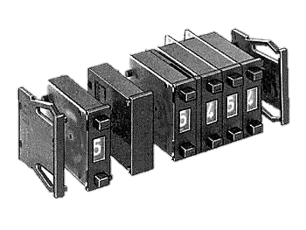
Codage de l’information
Binaire pur
BCD
remarques
Les codes non pondérés :
Le Binaire Codé Décimal
ou BCD…
0
0
0
0
0
0
0
0
1
1
0
0
1
0
2
Très utilisé dans les interfaces « hommes machines » dès que l’on veut informer un système de grandeurs exprimées en décimales, ex: roues codeuses....
0
0
1
1
3
0
1
0
0
4
0
1
0
1
5
0
1
1
0
6
0
1
1
1
7
1
0
0
0
8
1
0
0
1
9
1
0
1
0
x
N’existe pas
On regroupe les bits par paquets de quatre, comme en hexadécimal. La différence c’est que les symboles A,B,C,D,E,F, n’existent pas, et les codes correspondants, non plus. Chaque rang décimal aura donc son paquet de 4 bits.
1
0
1
1
x
N’existe pas
1
1
0
0
x
N’existe pas
1
1
0
1
x
N’existe pas
1
1
1
0
x
N’existe pas
1
1
1
1
x
N’existe pas

Slide 38
Codage de l’information
Les codes non pondérés :
Le Binaire Codé Décimal
ou BCD…
Binaire pur
BCD
remarques
0
0
0
0
0
0
0
0
1
1
Conversion Décimal vers BCD:
Chaque décimale de chaque rang est codée sur un paquet de Quatre bit.
Convertir 1953_{D} en BCD
0
0
1
0
2
0
0
1
1
3
0
1
0
0
4
0
1
0
1
5
0
1
1
0
6
1953_{D} =
0001 1001 0101 0011 _{BCD}
0
1
1
1
7
Conversion BCD vers Décimal :
Chaque paquet de Quatre bit est convertit en un chiffre par rang.
Convertir 1000 0111 0100 0010 _{BCD}
1
0
0
0
8
1
0
0
1
9
1
0
1
0
x
N’existe pas
1
0
1
1
x
N’existe pas
1000 0111 0100 0010 _{BCD}
= 8742_{D}
1
1
0
0
x
N’existe pas
Le résultat sera obtenu par application des poids de chaque rang du binaire naturel limité à quatre bits 8;4;2;1.
1
1
0
1
x
N’existe pas
1
1
1
0
x
N’existe pas
1
1
1
1
x
N’existe pas

Slide 39
Codage de l’information
Les codes non pondérés :
Le Binaire Codé Décimal ou BCD…
A vous de jouer…….. Conversion Décimal vers BCD:
Chaque décimale de chaque rang est codée sur un paquet de Quatre bit.
Convertir en BCD
2748_{D} =
0010 0111 0100 1000 _{BCD}
930_{D} =
1001 0011 0000 _{BCD}
Conversion BCD vers Décimal :
Chaque paquet de Quatre bit est convertit en un chiffre par rang.
0010 0100 0111 _{BCD}
= 847_{D}
0110 0100 1001 0111 _{BCD}
= 6497_{D}

Slide 40
Codage de l’information
Les codes standardisés: Le code ASCII,….
La nécessité de faire communiquer des systèmes de plus en plus complexes, et d’origines différentes, à favorisé la standardisation de certains codes.
Par exemple la communication de textes, avec tous les caractères possibles et la ponctuation nécessaire à donné lieu à la création du code ASCII
sur un octet ( 8bits).
Quelques exemples
DEC | OCT | HEX | BIN | Symbol | HTML | Description
36 | 44 | 24 | 100100 | $ | &#36; | Dollar
37 | 45 | 25 | 100101 | % | &#37; | Procenttecken
38 | 46 | 26 | 100110 | & | &#38; | Ampersand
48 | 60 | 30 | 110000 | 0 | &#48; | Zero
49 | 61 | 31 | 110001 | 1 | &#49; | One
50 | 62 | 32 | 110010 | 2 | &#50; | Two
51 | 63 | 33 | 110011 | 3 | &#51; | Three
52 | 64 | 34 | 110100 | 4 | &#52; | Four
63 | 77 | 3F | 111111 | ? | &#63; | Question mark
64 | 100 | 40 | 1000000 | @ | &#64; | At symbol
65 | 101 | 41 | 1000001 | A | &#65; | Uppercase A
66 | 102 | 42 | 1000010 | B | &#66; | Uppercase B
67 | 103 | 43 | 1000011 | C | &#67; | Uppercase C
68 | 104 | 44 | 1000100 | D | &#68; | Uppercase D
69 | 105 | 45 | 1000101 | E | &#69; | Uppercase E
Le code :
01000010 01001101 01001100 01001000 01001101 01010011 01010010 envoyé sur un afficheur ASCII donnerait un résultat affiché « BONJOUR »

Slide 41
Codage de l’information
Codage des valeurs négatives: Le code Binaire signé Bs
Dans le cas ou on doit convertir une grandeur qui peut être positive ou négative on utilisera le Binaire signé.
Un ensemble de n bits donnera 2^{n} valeurs possibles, la moitié de ces valeurs seront « positives » l’autre moitié négatives.
Ce qui sera pris comme indicateur d’un nombre négatif sera le bit de poids fort égal à « 1 ».
Les codes dont le bit de poids fort sera égal à « 0 » seront convertis en valeur décimale comme des codes binaire naturel.
Les codes dont le bit de poids fort sera égal à « 1 » seront convertis en décimal après application d’un complément à deux.
Binaire signé
déci
remarques
0
1
1
0
6
Valeur positive
1
0
0
0
-8
Valeur négative
Si on doit passer le code sur huit bits il faudra ajouter à gauche autant de fois la valeur du bit de poids fort.
Binaire signé
déci
remarques
0
0
0
0
0
1
1
0
6
Valeur positive
1
1
1
1
1
0
0
0
-8
Valeur négative

Slide 42
Codage de l’information
Codage des valeurs négatives: Le code Binaire signé Bs
-4
-3
-5
-2
1 1 0 1
1 1 0 0
1 0 1 1
1 1 1 0
La table des valeurs peut être vue comme enroulée sur elle-même la première valeur «0» étant entre le « 0001 » et le « 1111 ».
-6
-1
1 0 1 0
1 1 1 1
-7
1 0 0 1
0 0 0 0
0
-8
1 0 0 0
0 0 0 1
1
7
0 1 1 1
0 0 1 0
2
0 1 1 0
0 0 1 1
0 1 0 1
6
0 1 0 0
3
5
4

Slide 43
Codage de l’information
Codage des valeurs négatives: Le code Binaire signé Bs
Pour convertir un nombre codé en Binaire signé vers le Décimal correspondant. On regarde en premier le bit de poids fort:
Il est égal à « 0 » on applique la conversion Binaire Décimal que l’on connait.
Il est égal à « 1 » on effectue un « complément à deux »:
1°) On inverse chaque valeurs des bits le composant, tous les « 1 » deviennent des « 0 » et tous les « 0 » deviennent des « 1 ».
2°) On additionne « 1 » au résultat
3°) on applique la conversion Binaire vers décimal au résultat obtenu et on n’oublie pas de porter le signe moins devant
Binaire signé
1
1
1
0
Valeur de départ
0
0
0
1
Complément
0
0
0
1
+ 1
0
0
1
0
addition
Résultat décimal
= 2
On écrit: 1110_{Bs} = - 2 _{D}

Slide 44
Codage de l’information
Codage des valeurs négatives: Le code Binaire signé Bs
Conversion Binaire signé vers le Décimal ….
A vous de jouer…..
Binaire signé
Binaire signé
1
0
0
0
Val. départ
1
0
0
0
0
1
1
0
Val. départ
0
1
1
1
Complément
0
1
1
1
1
0
0
1
Complément
0
0
0
1
+ 1
0
0
0
0
0
0
0
1
+ 1
1
0
0
0
addition
0
1
1
1
1
0
1
0
addition
Résultat décimal
= 8
Résultat décimal
= 122
On écrit:
1000_{Bs} = - 8 _{D}
On écrit:
10000110_{Bs} = - 122 _{D}

Slide 45
Codage de l’information
Codage des valeurs négatives: Le code Binaire signé Bs
Pour convertir un nombre négatif codé en Décimal vers le Binaire signé correspondant. On convertit la valeur absolue en binaire, et on effectue un « complément à deux »:
1°) On inverse chaque valeurs des bits le composant, tous les « 1 » deviennent des « 0 » et tous les « 0 » deviennent des « 1 ».
2°) On additionne « 1 » au résultat
3°) on obtient directement le résultat.
A convertir : - 7
Binaire signé
0
1
1
1
7
On prends: 7 _{D} = 0111_{Bs}
1
0
0
0
Complément
0
0
0
1
+ 1
1
0
0
1
addition
On écrit: - 7 _{D} = 1001_{Bs}

Slide 46
Codage de l’information
Codage des valeurs négatives: Le code Binaire signé Bs
Conversion Décimal vers le Binaire signé….
A vous de jouer…..
A convertir : - 6
A convertir : - 123
On prends: 6 _{D} = 0110_{Bs}
On prends: 123 _{D} = 01111010_{Bs}
Binaire signé
Binaire signé
0
1
1
0
Val. départ
0
1
1
1
1
0
1
0
Val. départ
1
0
0
1
Complément
1
0
0
0
0
1
0
1
Complément
0
0
0
1
+ 1
0
0
0
0
0
0
0
1
+ 1
1
0
1
0
addition
0
1
1
1
1
0
1
0
addition
On écrit:
- 6 _{D} = 1010_{Bs}
On écrit:
- 123 _{D} = 01111010_{Bs}

Slide 47
Codage de l’information
Opérations sur les nombres binaires:
Les opérations + ; - ; /; x s’effectuent sur les nombres binaires come sur les décimaux. Et on devra trouver les mêmes résultats….
Exemple l’addition de deux nombres binaires
Addition Binaire
retenues
0
1
1
0
0
0
1
retenues
181
1
0
1
1
0
1
0
1
1er nombre
+ 49
0
0
1
1
0
0
0
1
+ 2^{éme} nombre
230
1
1
1
0
0
1
1
0
résultat
On pourra trouver d’autres explications et exercices sur les opérations binaires sur internet….

Slide 48
FIN

